Slide 1

무슬림 관광 활성화 방안
: 코로나, 위기를 기회로
문화관광 빅 데이터 분석대회
Data 265

Slide 2

INDEX
01. 연구배경
02. 데이터 분석
- 데이터 전처리
K-Means
T-test
03. 결론 및 해결방안

Slide 3



01. 연구배경
01. 연구배경 – 주제 선정 이유
코로나19(COVID-19)에 따른 인바운드(외국인의 국내여행) 관광 침체 장기화
그러나 코로나 이후 인바운드 관광의 조기 정상화를 위한 사전 대비 전략 필요
장기적 관점

Slide 4
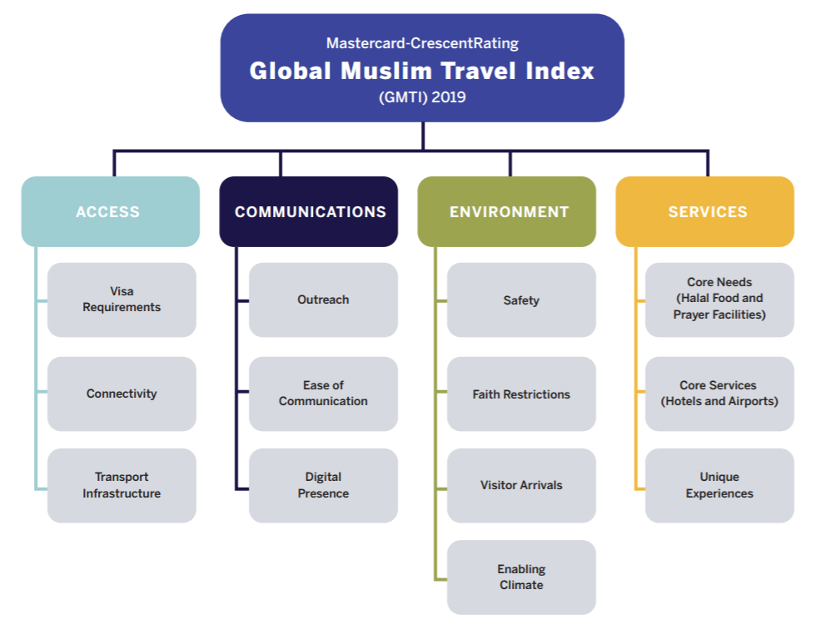
01. 연구배경
01. 연구배경
GMTI
Global Muslim Travel Index
MasterCard & Crescentrating 공동조사
전 세계 130개국 대상
무슬림 여행객의 관광 여건 평가
접근성 / 의사소통 / 환경 / 서비스
4개의 상위 항목과 하위항목 13가지로 구분
종합지수를 통해 무슬림 관광 척도 제시

Slide 5
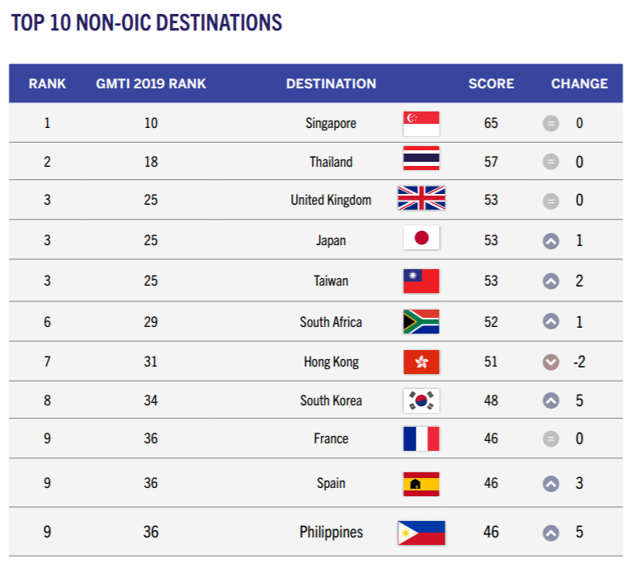
01. 연구배경
01. 연구배경
GMTI에서의 한국
비 이슬람 협력기구 국가 순위
첫 TOP 10 진입
2018년 13위 → 2019년 8위
5 순위 상승
출처 : GMTI 2019 (Global Muslim Travel Index)
- Mastercard-CrescentRating

Slide 6
01. 연구배경
01. 연구배경 – 주제 선정 이유
무슬림 관광객 지속적 증가
무슬림 관광객의 1인당 평균 지출액 > 전체 관광객의 1인당 평균 지출액

Slide 7
01. 연구배경
02. 데이터 분석
코로나 회복 후, 무슬림 관광객의 한국 여행 수요 및 소비 지속적 증가 예상
연구 배경
무슬림 관광객을 대상으로 다각적 포지셔닝 전략 수립안 제시
무슬림 관광객의 빅데이터 분석, 특징별로 세분화
세분화 된 군집 분석을 통해 관광 형태 파악
군집별 관광 활동의 차이점 파악
연구 목적
활용 방안
군집별 관광 행태와 소비 형태를 파악해 마케팅 전략 도출 및 대응
외래 관행객의 ‘만족도 사각지대’ 파악 가능
군집별 만족도 변화 파악 후 전략 강화 및 수정

Slide 8





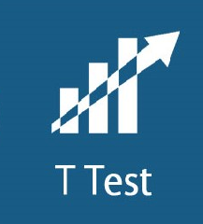
02. 데이터 분석
02. 데이터 분석
활용 데이터
분석 도구
분석 기법
2019 외래관광객조사
2018 외래관광객조사

Slide 9
02. 데이터 분석 - 전처리
02. 데이터 분석
변수내용 | 변수명 | 변수값/응답항목
주요 방한목적 | Q5_1 | 1: 여가, 위락, 휴가 / 2: 사업 또는 전문활동 / 3: 교육 / 4: 종교 및 순례 / 5: 기타
주요 활동 참여 여부 | QQ_1 ~ QQ_14 | 1: 참여 / 0: 참여하지 않음
항목별 만족도 | Q15_2A1 ~ Q15_2A12 | 0: 해당 없음 / 1: 매우 불만족 / 2: 대체로 불만족 / 3: 보통 / 4: 대체로 만족 / 5: 매우 만족
1인 평균 지출 경비 | CQ14_1T | 1: ~ 500$이하 / 2: ~1,000$이하 / 3: ~1,500$이하 / 4: ~2,000$이하 / 5: ~ 3,000$이하 / 6: 3,000$초과 / 7: 최대금액 초과
국가 | D_COU | 0: 비중동 / 1: 중동
성별 | D_GEN | 1: 남성 / 2: 여성
연령별 | D_AGE | 1: 15-20세 / 2: 21-30세 / 3: 31-40세 / 4: 41-50세 / 5: 51-60세 / 6: 61세 이상
데이터 전처리
2019년 기준으로 변수 설정
거주국 재범주화
: 중동, 비중동 재범주화
주요 활동 참여 여부 파악
: 해당 응답항목 별 변수 생성
재방문 여부 응답 재범주화
: 보통 이하 → 부정적
평균 지출 경비
: 이상치 응답 항목 제거
해당 분류 데이터에 결측치 미발견

Slide 10
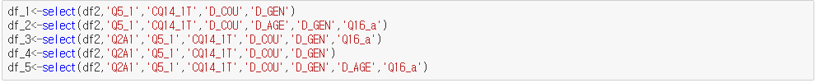
02. 데이터 분석 – K-Means
02. 데이터 분석- K-평균 군집화
K- 평균 군집화(K-Means Clustering)란?
주어진 데이터를 k개의 클러스터로 묶는 알고리즘으로, 각 클러스터와 거리 차이의 분산을 최소화하는 방식으로 동작한다
R 의 factoextra 라이브러리 사용
분석 요인 설정
최적의 k값을 구하기 위해 분석 요인 확인
갭방식을 이용한 최적의 군집수 확인

Slide 11
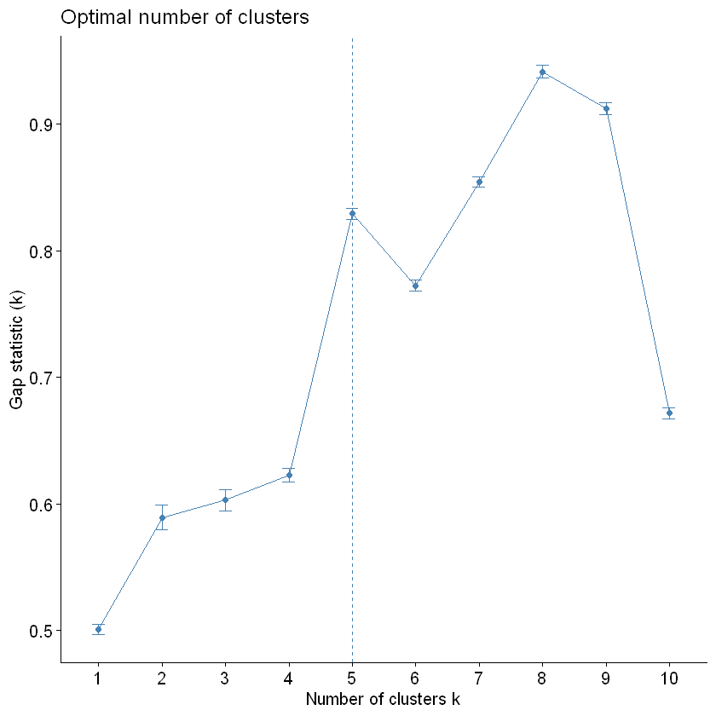
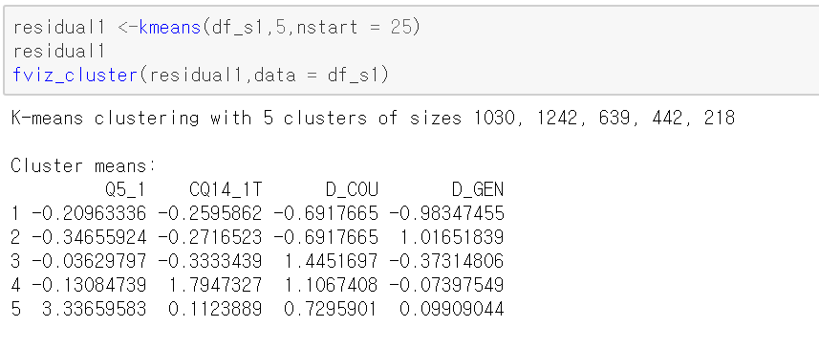

02. 데이터 분석 – K-Means
02. 데이터 분석- K-평균 군집화
분석 요인 결정 결과
첫 번째 분석 요인 : 방한 목적, 평균 지출 경비, 국가, 성별
최적의 군집 개수는 5개
적합성은 68.2%

Slide 12
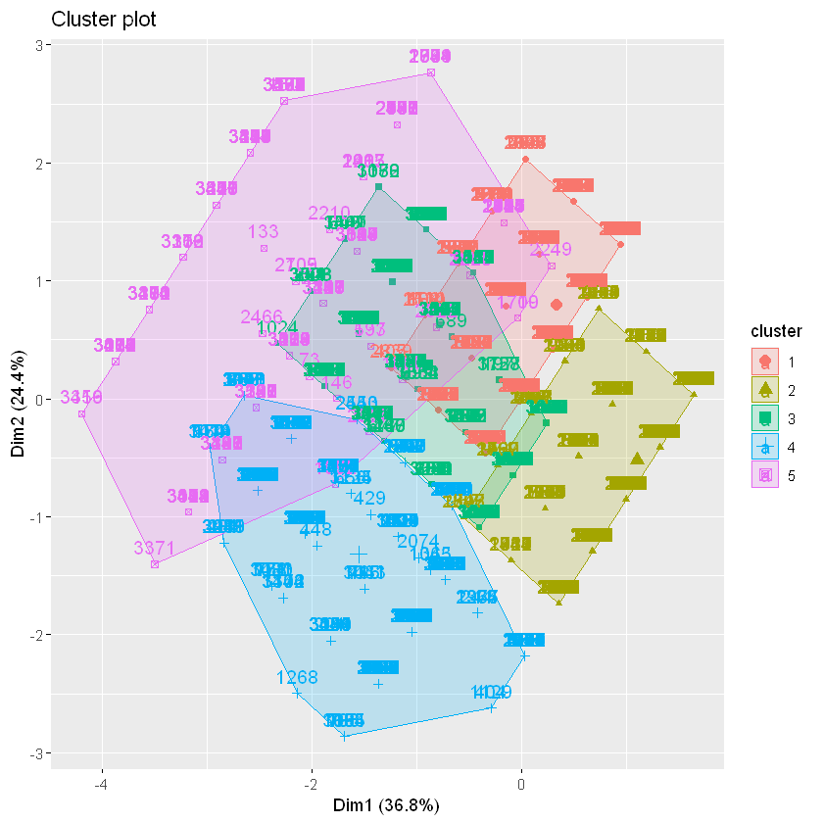
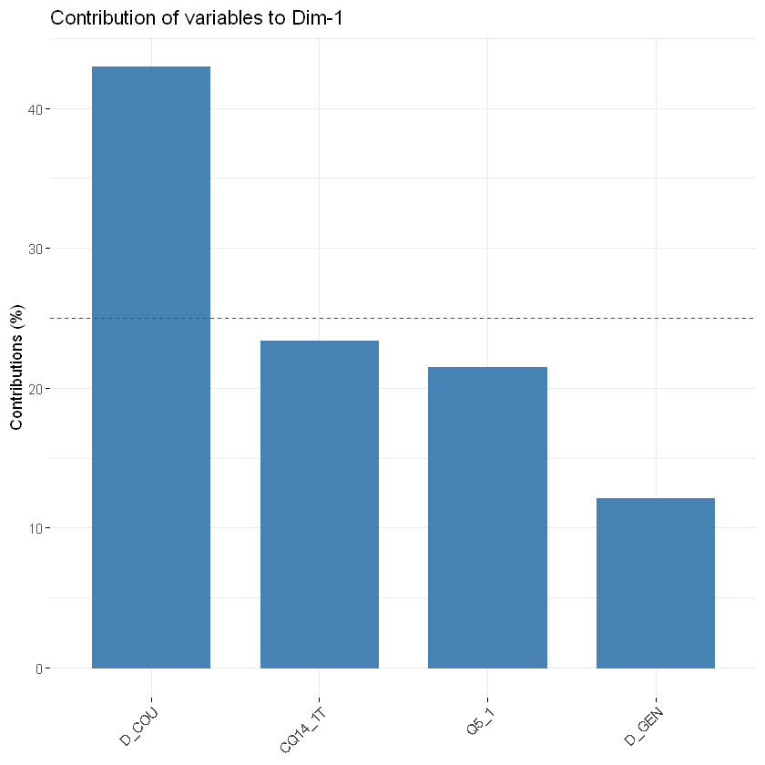
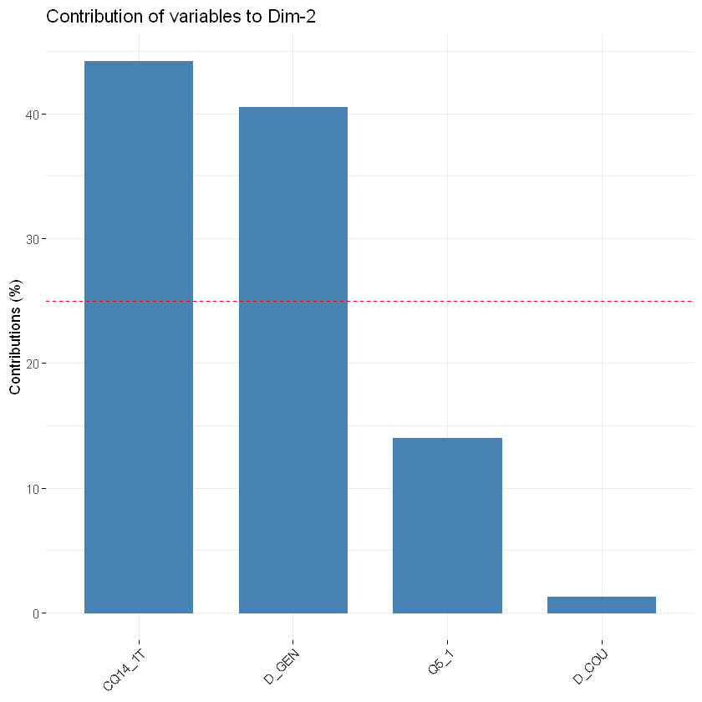
02. 데이터 분석 – K-Means
가장 높은 밀집도 C 그룹
가장 낮은 밀집도 E 그룹
X 축 주 요인 :
국적과 1인당 평균 소비 금액
Y축 주 요인 :
1인당 평균 소비 금액과 성별

Slide 13
02. 데이터 분석 – K-Means
A군집
B군집
여가 / 휴가
평균 지출 경비 : 500~1000 $
비중동 국가
남자
전반적 만족도 가장 낮음
여가 / 휴가
평균 지출 경비 : 500~1000 $
비중동 국가
여자
K-POP 등 한류 체험
C군집
D군집
E군집
여가 / 휴가 , 사업
평균 지출 경비 : 500~1000 $
중동 국가
남자 우세
업무
여가 / 휴가
평균 지출 경비 : 2000~3000 $
중동 국가
남자 우세
쇼핑
여가 / 휴가
평균 지출 경비 : 1000~1500$
중동 국가
여성우세
뷰티 / 의료
전반적 만족도 가장 높음

Slide 14
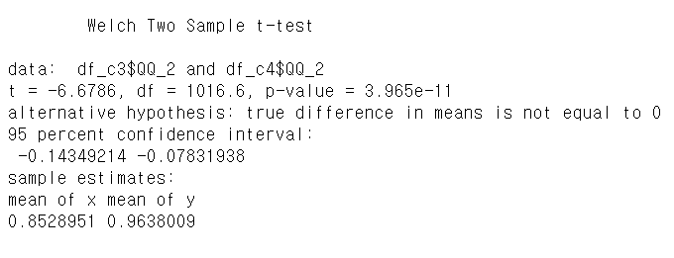
02. 데이터 분석 – T-test
02. 데이터 분석 – T-test
T 검정 (T-test) 이란?
두 집단 간의 평균의 차이가 유의미한 지 검증하는 보편적인 통계 방법
분석 출력 결과
t
df
p-value
95 percent confidence interval
Ex) C군집과 E군집의 쇼핑 T-검정
: P 값이 0.05보다 작으므로 차이가 있다

Slide 15
02. 데이터 분석 – T-test
A군집 / B군집
변수명 | p-값 | 신뢰수준에서 차이
식도락(QQ_1) | 0.7386 | -0.0337 | 0.0475
쇼핑(QQ_2) | 7.849e-08 | -0.0546 | -0.0255
자연경관(QQ_3) | 0.2286 | -0.0574 | 0.0137
유적지(QQ_4) | 0.137 | -0.0671 | 0.0092
전통문화(QQ_5) | 0.03126 | -0.0864 | -0.0041
박물관(QQ_6) | 0.002598 | -0.1002 | -0.0212
한류(QQ_7) | 0.008653 | -0.0772 | -0.0112
유흥/오락(QQ_8) | 0.4198 | -0.0191 | 0.0458
뷰티/의료(QQ_9) | 0.3859 | -0.0353 | 0.0137
스포츠/레저(QQ_10) | 0.8139 | -0.0229 | 0.0291
업무수행(QQ_11) | < 2.2e-16 | 0.1088 | 0.1736
교육(QQ_12) | 0.5668 | -0.0145 | 0.0264
시찰(QQ_13) | 0.01277 | 0.0033 | 0.0276
기타(QQ_14) | 0.4015 | -0.0518 | 0.0208
A / B 군집 : 쇼핑, 전통문화, 박물관, 한류, 업무수행, 시찰에서 차이 발생

Slide 16
02. 데이터 분석 – T-test
C군집 / D군집
변수명 | p-값 | 95% 신뢰수준에서 차이
식도락(QQ_1) | 0.8096 | -0.0512 | 0.0655
쇼핑(QQ_2) | 3.965e-11 | -0.1435 | -0.0783
자연경관(QQ_3) | 0.3782 | -0.0874 | 0.0332
유적지(QQ_4) | 0.0336 | -0.1260 | -0.0051
전통문화(QQ_5) | 0.0773 | -0.1062 | 0.0055
박물관(QQ_6) | 0.04487 | -0.1123 | -0.0013
한류(QQ_7) | 0.00673 | -0.0831 | -0.0134
유흥/오락(QQ_8) | 0.2107 | -0.2351 | -0.1345
뷰티/의료(QQ_9) | 1.378e-12 | -0.2351 | -0.1345
스포츠/레저(QQ_10) | 0.8238 | -0.0347 | 0.0277
업무수행(QQ_11) | 1.593e-05 | 0.0681 | 0.1807
교육(QQ_12) | 0.4098 | -0.0556 | 0.0227
시찰(QQ_13) | 0.6214 | -0.0185 | 0.0309
기타(QQ_14) | 0.3986 | -0.0711 | 0.0283
C / D 군집 : 쇼핑, 유적지, 한류, 뷰티/의료, 업무수행에서 차이 발생

Slide 17
02. 데이터 분석 – T-test
C군집 / E군집
변수명 | p-값 | 95% 신뢰수준에서 차이
식도락(QQ_1) | 0.03887 | -0.1565 | -0.0041
쇼핑(QQ_2) | 0.0001557 | -0.1256 | -0.0401
자연경관(QQ_3) | 0.0008086 | -0.2005 | -0.0529
유적지(QQ_4) | 0.03982 | -0.1567 | -0.0038
전통문화(QQ_5) | 0.1682 | -0.1218 | 0.0213
박물관(QQ_6) | 0.7587 | -0.0796 | 0.0580
한류(QQ_7) | 0.04247 | -0.0934 | -0.0016
유흥/오락(QQ_8) | 0.00495 | -0.1617 | -0.0291
뷰티/의료(QQ_9) | 5.11e-12 | -0.3254 | -0.1857
스포츠/레저(QQ_10) | 0.5183 | -0.0554 | 0.0280
업무수행(QQ_11) | < 2.2e-16 | 0.2922 | 0.3895
교육(QQ_12) | 1.901e-10 | 0.0655 | 0.1229
시찰(QQ_13) | 0.0003799 | 0.0170 | 0.0586
기타(QQ_14) | 1.193e-11 | 0.1072 | 0.1925
C / E 군집 : 식도락, 쇼핑, 자연경관, 유적지, 한류, 유흥/오락, 뷰티/의료,
업무수행, 교육, 시찰, 기타 에서 차이 발생

Slide 18
03. 결론 및 해결 방안
T 검정을 통해 군집별 관광 활동 차이 확인 가능
다른 군집과 차이점을 보이는 활동에 대해 전략적인 마케팅 활용
결론 및 마케팅 방안
공통과제
모든 군집에서 쇼핑과 자연경관 감상, 유적지 방문이 높았으며 특히 쇼핑이 압도적
쇼핑 밀집 지역 파악 후 무슬림 국가의 만족도 확인 필요
만족도는 대부분 비슷한 성향을 보이고 있음
언어소통, 관광안내 서비스, 여행 경비에서 공통적으로 만족도가 낮음

Slide 19
03. 결론 및 해결 방안
 | A군집 | B군집 | C군집 | D군집 | E군집
출입국 절차 | 4.34 | 4.26 | 4.50 | 4.40 | 4.44
대중교통 | 4.30 | 4.17 | 4.54 | 4.41 | 4.50
길 찾기 | 4.22 | 4.09 | 4.38 | 4.31 | 4.44
숙박 | 4.20 | 4.16 | 4.34 | 4.15 | 4.22
음식 | 4.16 | 4.22 | 4.04 | 4.20 | 4.39
쇼핑 | 4.24 | 4.32 | 4.07 | 4.38 | 4.36
관광안내 | 3.87 | 3.97 | 3.70 | 3.71 | 4.00
관광지매력 | 4.40 | 4.37 | 4.44 | 4.48 | 4.63
언어소통 | 3.92 | 3.90 | 3.91 | 3.91 | 4.43
여행경비 | 3.57 | 3.55 | 3.68 | 3.61 | 3.65
치안 | 4.19 | 4.12 | 4.36 | 4.33 | 4.21
모바일/인터넷 | 4.07 | 4.08 | 4.11 | 4.26 | 3.88
낮은 만족도 항목 :
언어소통, 관광 안내 서비스,
여행경비

Slide 20




03. 결론 및 해결 방안
01. 데이터 시각화
서울시 무슬림 친화 식당이란?
할랄 공식 인증
무슬림 프렌들리
식약처 인증 기관
운영자 또는 조리사 중 최소
1인 무슬림
술을 판매할 수 있으며
할랄 메뉴 일부 혹은 전체 제공
포크 프리(돼지고기 없음)
무슬림 자가 인증
할랄메뉴를 제공하지 않으나,
돼지고기를 사용하지 않는 곳
무슬림 운영 혹은 조리
스스로 할랄 레스토랑 인증

Slide 21
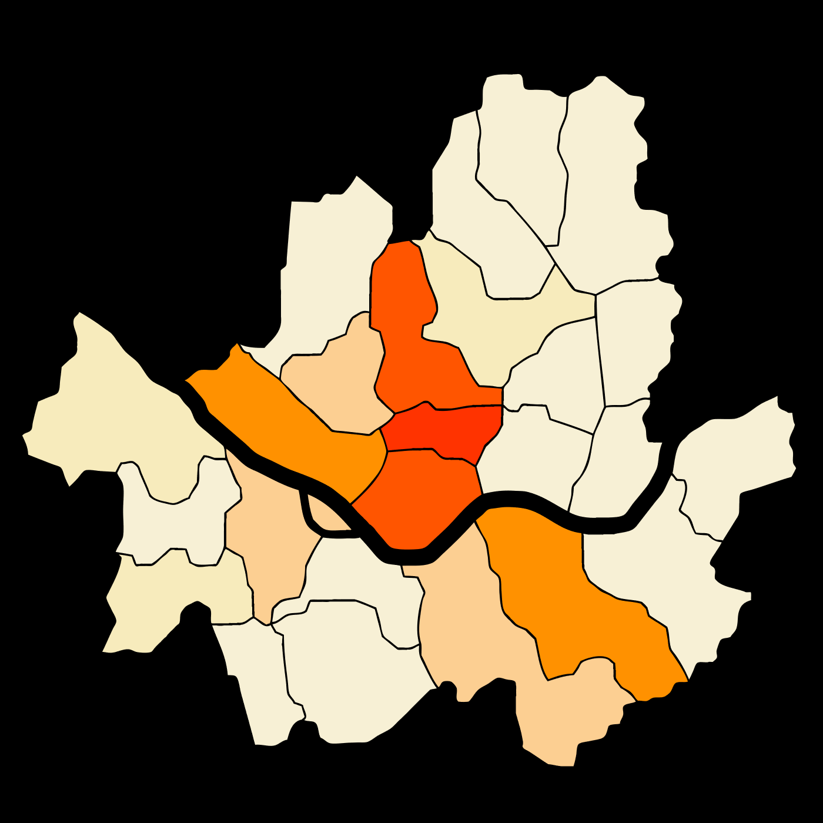
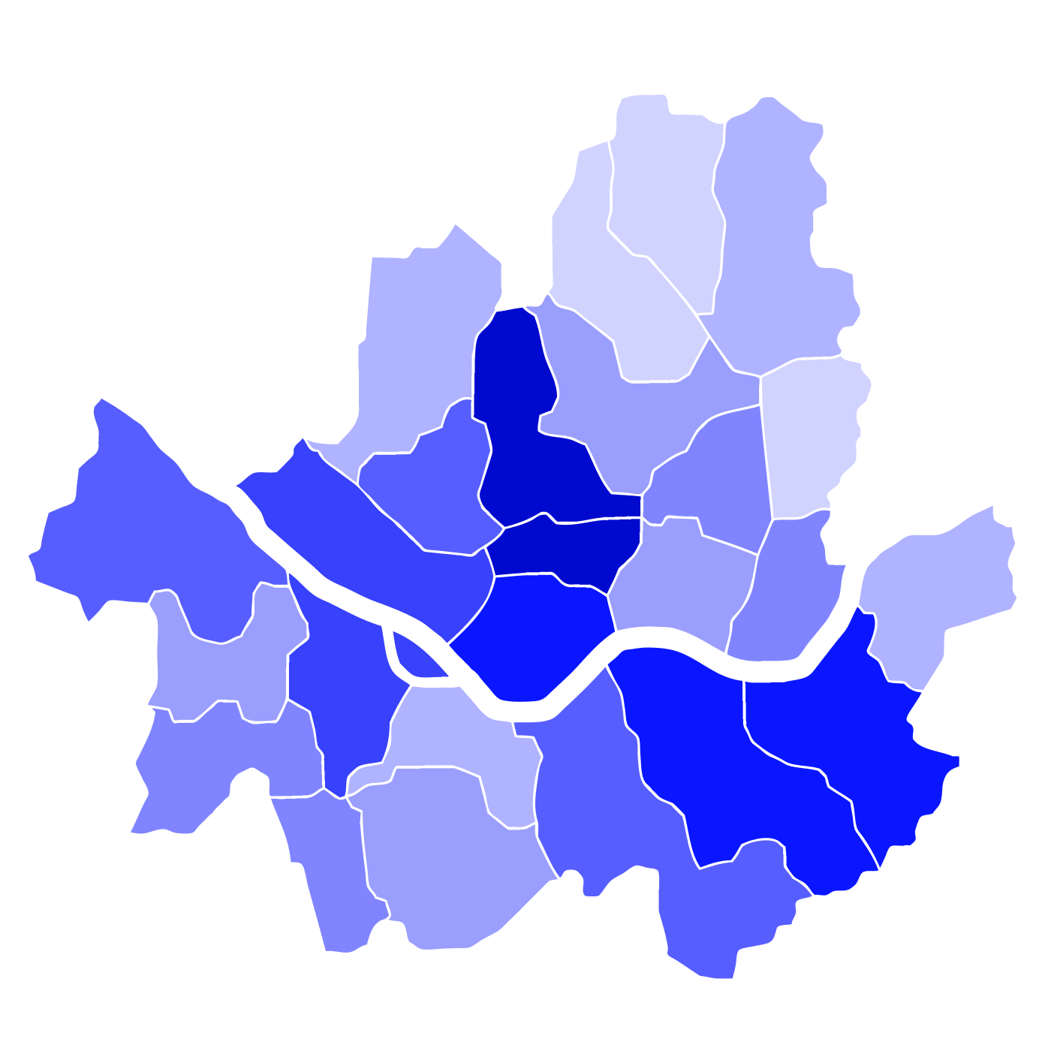
03. 결론 및 해결 방안
01. 데이터 시각화
서울시 무슬림 친화 식당 분포
서울 시내 쇼핑 목적 방문지 분포
송파구
무슬림 친화식당 유치 필요
중구 | 20
용산구 | 19
종로구 | 17
마포구 | 12
강남구 | 10
서대문구 | 5
서초구 | 5
영등포 | 5
강서구 | 4
구로구 | 3
성북구 | 3
중구 | 3162
종로구 | 3010
강남구 | 2986
용산구 | 2931
송파구 | 2857
영등포구_ | 2722
마포구 | 2431
서초구 | 2237
서대문구 | 2105
강서구 | 2089
한국관광공사
무슬림 친화 식당 크롤링
신한은행 데이터 분석

Slide 22
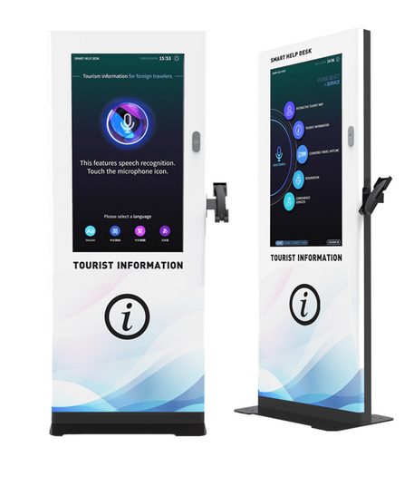









03. 결론 및 해결 방안
스마트 헬프 데스크
다양한 언어로 관광정보와
편의서비스를 제공하는
첨단 IT 언택트 기술

Slide 23
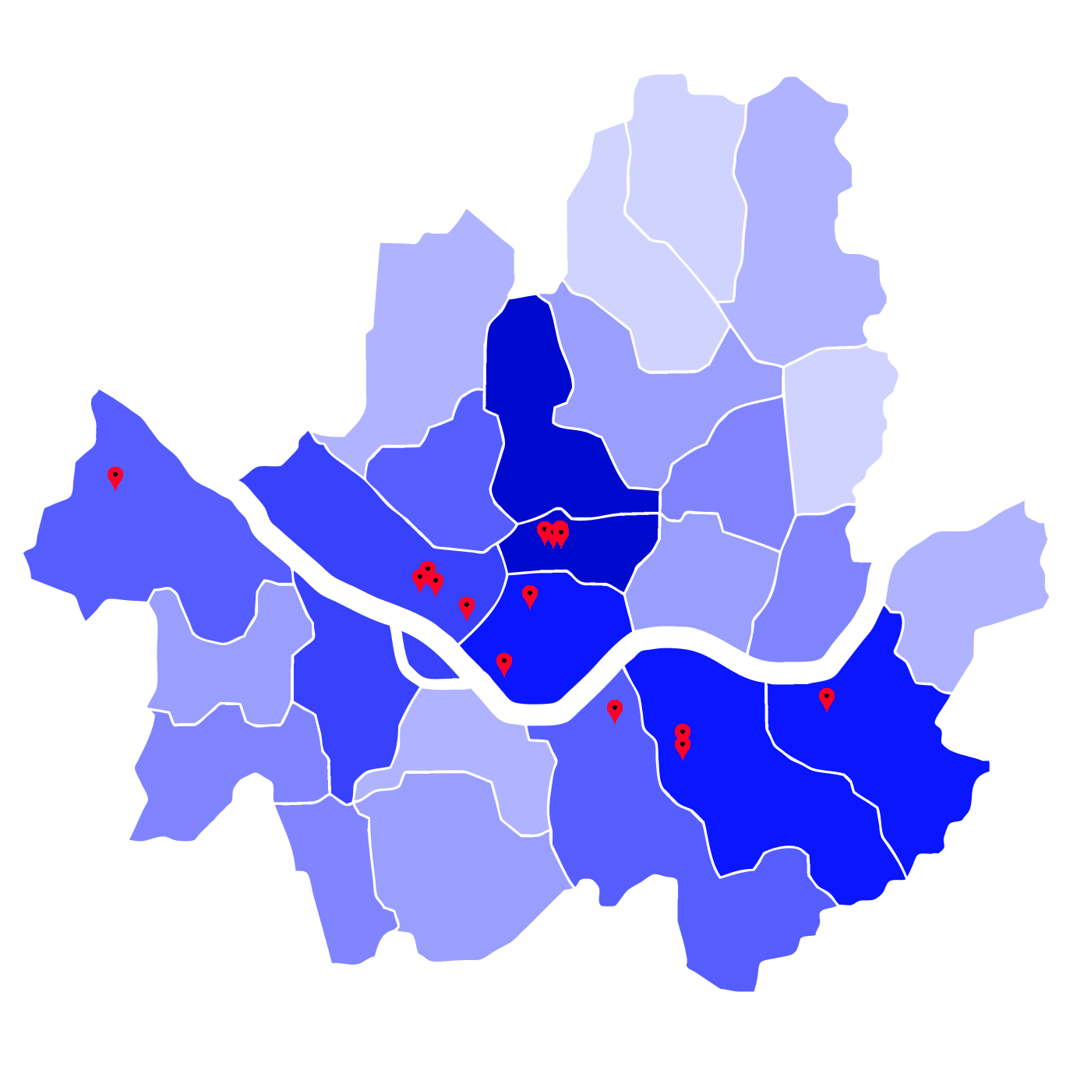
03. 결론 및 해결 방안
01. 데이터 시각화
서울 시내 쇼핑 목적 방문지 분포
스마트 헬프 데스크 설치 장소
종로구, 영등포구, 서대문구
스마트 헬프 데스크
설치 필요
지역 | 기계 수
마포구 | 4
중구 | 4
용산구 | 2
강남구 | 2
강서구 | 1
서초구 | 1
송파구 | 1
합계 | 15
한국 방문위원회 크롤링
신한은행 데이터 분석

Slide 24
출처
문화셈터, http://stat.mcst.go.kr/
한국관광공사, https://kto.visitkorea.or.kr/
(재) 한국방문위원회, https://vkc.or.kr/
무슬림 친화 레스토랑 분류제, http://www.mfrk.or.kr/
신한카드 데이터
GLOBAL MUSLIM TRAVEL INDEX 2019, Crescentrating

Slide 25
감사합니다

